Slide 1
ЭКОНОМЕТРИЧЕСКОЕ МОДЕЛИРОВАНИЕ СТОИМОСТИ АКЦИЙ КОМПАНИИ TSLA

Slide 2


Slide 3
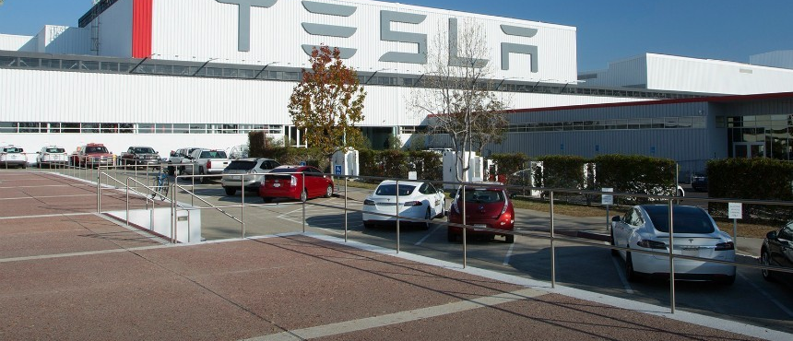
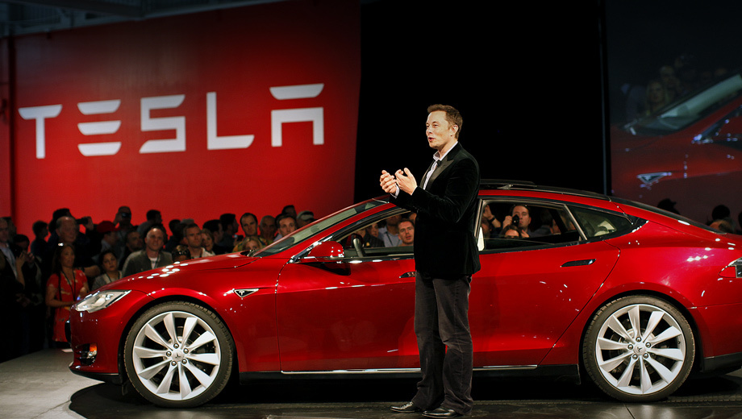
О компании
TSLA — американский производитель электромобилей и решений для хранения электрической энергии.
Акции компании с 2010 года котируются на бирже Nasdaq. Основные направления по состоянию на 2023 год:
Автомобили — производство легковых электромобилей моделей а также грузового электромобиля Tesla Semi; лизинг, кредитование покупки, ремонт автомобилей; 94 процента выручки компании.
Генерация и хранение электроэнергии — производство литий-ионных аккумуляторов под брендами Powerwall и Megapack, продажа, установка и подключение солнечных батарей сторонних производителей; 5 процентов выручки.

Slide 4
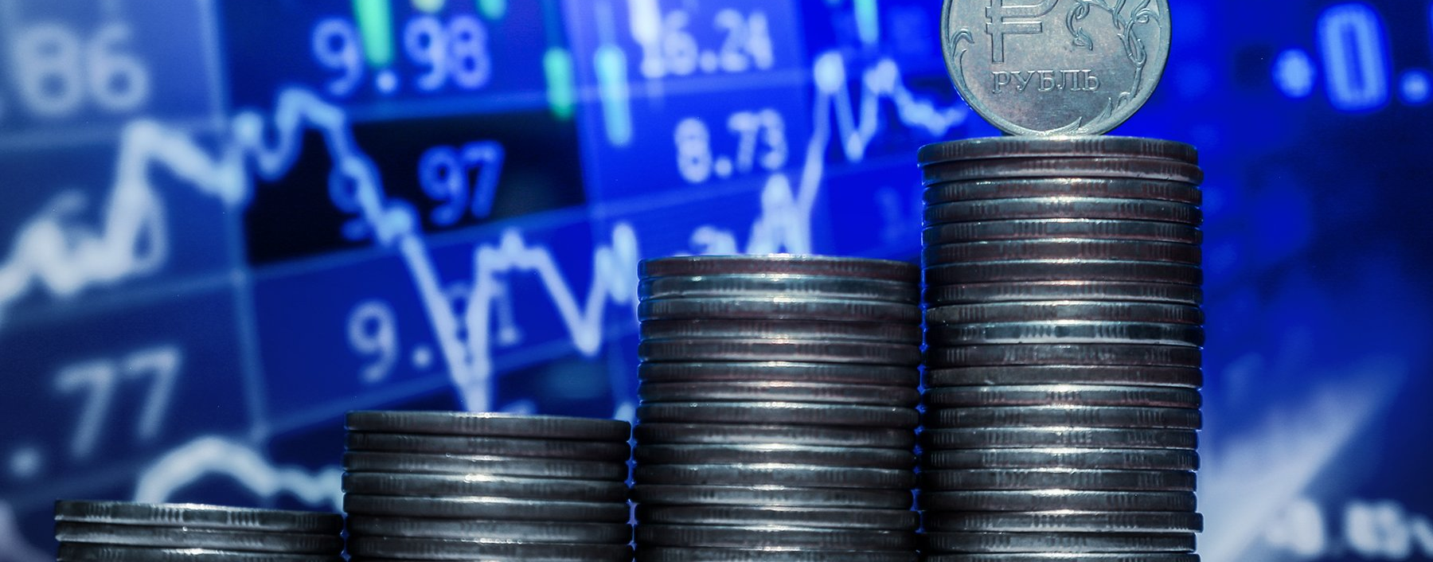
Данные
Моделируются цены акций американской компании TSLA по 60 данным временного ряда с 01.11.2023 по 30.12.2023.

Slide 5
Общая диаграмма

Slide 6
Описательная статистика
Была получена следующая статистика по данным за 01.11.2023 по 30.12.2023:
Средняя цена акции за рассматриваемый период была равна 237,97 долларов США, стандартная ошибка - 1,69 долларов США. Наиболее часто встречающаяся цена - 252,54 долларов США. Стандартное отклонение показывает разброс данных относительно среднего значения, т. е. цена колеблется в среднем в пределах от 224,80 долларов США до 251,10 долларов США. Наименьшая цена за этот период равна 205,66 долларов США, а наибольшая - 261,44 долларов США. Цена выросла за исследуемый период почти на 55 долларов США.
Асимметрия данных значительна и есть правосторонняя асимметрия. Эксцесс – отрицателен и близок к нулю, значит, кривая распределения близка к нормальной кривой и расположена более полого.
Коэффициент вариации для данных равен 5,51%, что говорит об однородности данных, т. е. разброс данных относительно средней невелик.

Slide 7
Диаграмма частот

Slide 8
Частоты
Данные были разбиты на 15 групп с длиной интервала = 3,98, и была построена гистограмма частот.
График частот показывает, что большая часть данных (47) находится выше 233,18 долларов США. Это значит, что почти три четвертых периода цена за акцию была выше 233,18 долларов США.
Наблюдается тенденция к повышению цены акций. Особенно заметено повышение цен в конце периода начиная с 13 дня. Такая динамика цен объясняется тем, что в этот период был наиболее близок к концу года.
По данным были построены разные линии тренда.
С экономической точки зрения более подходящей для прогноза является линейная линия тренда.
Полученное уравнение регрессии имеет вид:
Yt = 217,37 + 0,67t
Здесь -прогнозируемая цена акции в день с номером t.
Данное уравнение описывает 80,06% данных и адекватно опытным данным. Все коэффициенты значимы. Коэффициент корреляции 0,89, т. е. существует сильная связь между ценой акции и номером дня.

Slide 9
График остатков по переменной b

Slide 10
Остатки
Остатки гомоскедастичны.
Полученные остатки регрессии были проверены на автокорреляцию. Была выявлена автокорреляция первого порядка (последующая цена на акцию сильно зависит от предыдущей), коэффициент корреляции равен 0,59.
Уравнение авторегрессия для остатков имеет вид: 0,5876et-1
Здесь разность между реальной и прогнозируемой ценой на акцию в день с номером t.
Уравнение описывает 35,8% данных. Уравнение адекватно опытным данным.
Остатки уравнения регрессии остатков были проверены на автокорреляцию, вывод - нет автокорреляции высших порядков. Автокорреляция остатков устранена, и полученное уравнение можно использовать для прогноза.

Slide 11
Прогноз
Окончательное уравнение имеет вид:
Yt = 217,37 + 0,67t + 0,5876et-1
По уравнению (1) сделан прогноз цен на акцию (фактические значения цен на акцию в указанный период по данным.
Уравнение (1) можно использовать для прогнозирования, пока ошибка прогноза не превышает 5%. Таким образом, полученное уравнение регрессии позволило сделать прогноз на 10 дней.
Однако, так как цена за рассмотренный период колеблется незначительно, наибольшая ошибка при прогнозе не должна превышать 10 долларов США: в этом случае ошибка будет составлять примерно 2%. Поэтому следует ограничить использование данного уравнения для прогноза до 3 дней, где ошибка будет составлять менее 5 долларов США, а для большей точности (ошибка менее 2 долларов США) до 1 дня.

Slide 12
